Slide 2
ЛУЧШАЯ РОЛЬ ВТОРОГО ПЛАНА

Slide 3
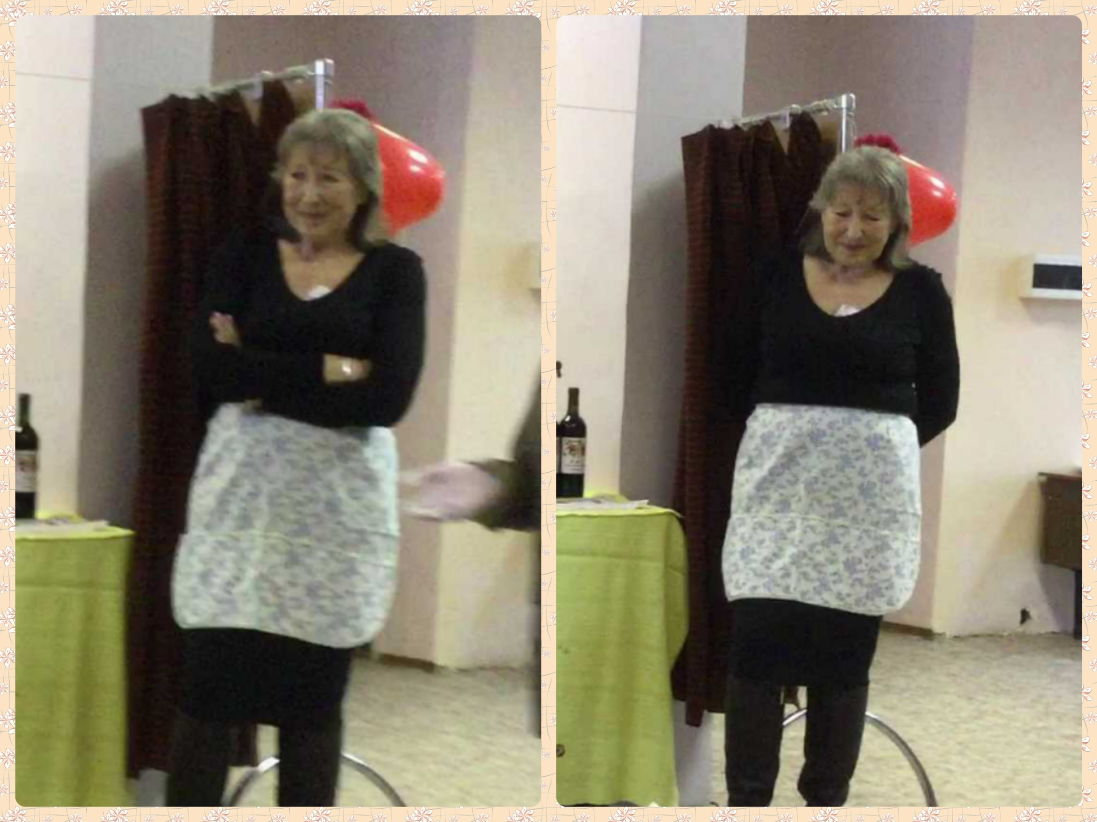
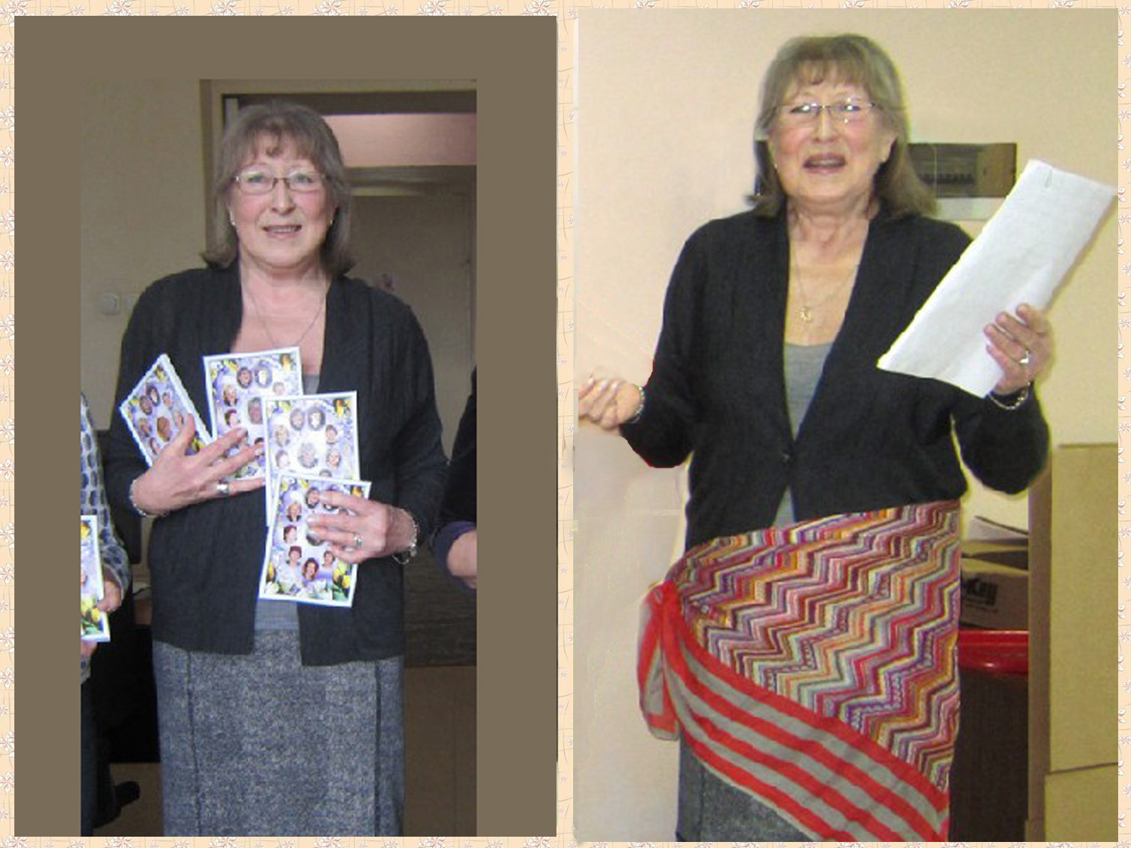
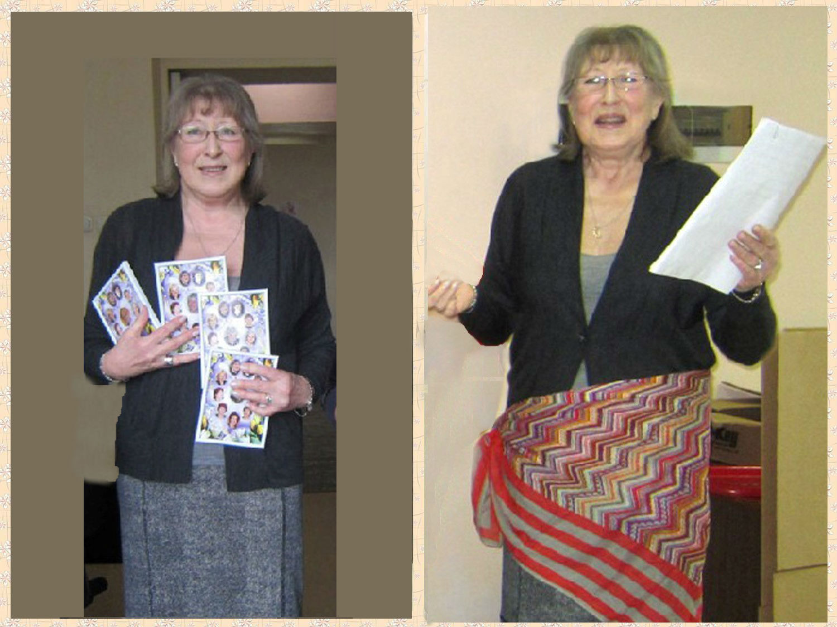

Slide 4
ЛУЧШИЕ ВЕДУЩИЕ

Slide 5
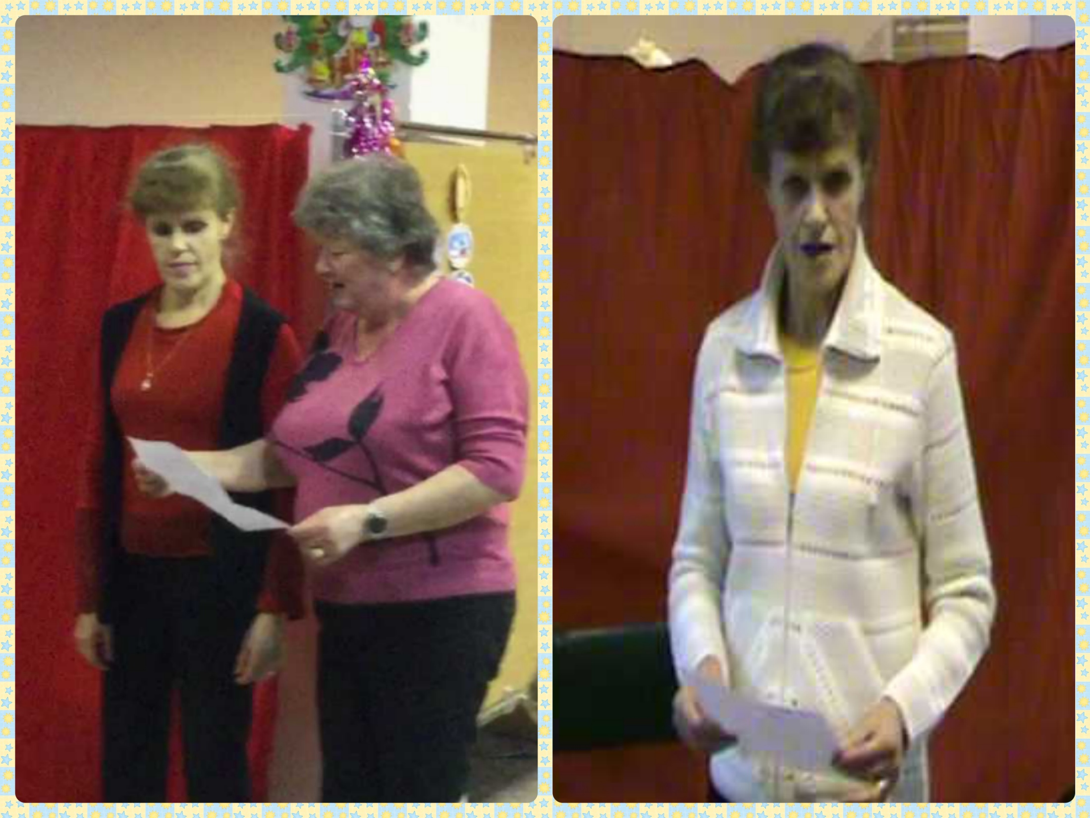
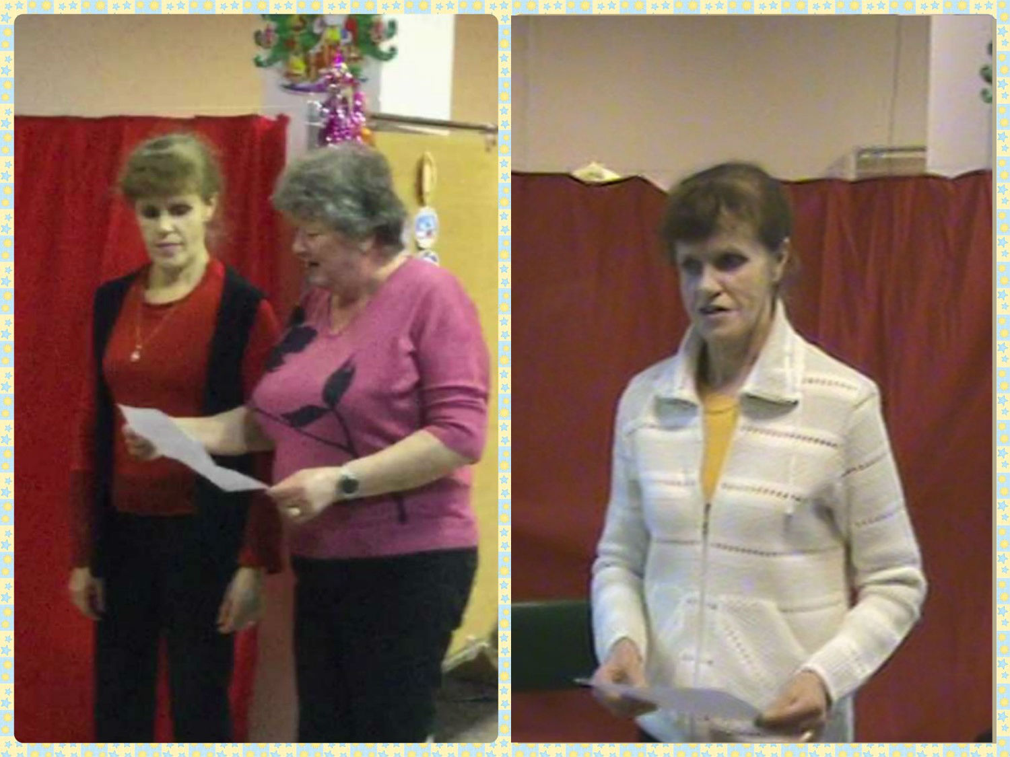

Slide 6
ЛУЧШИЙ СЦЕНАРИЙ

Slide 7
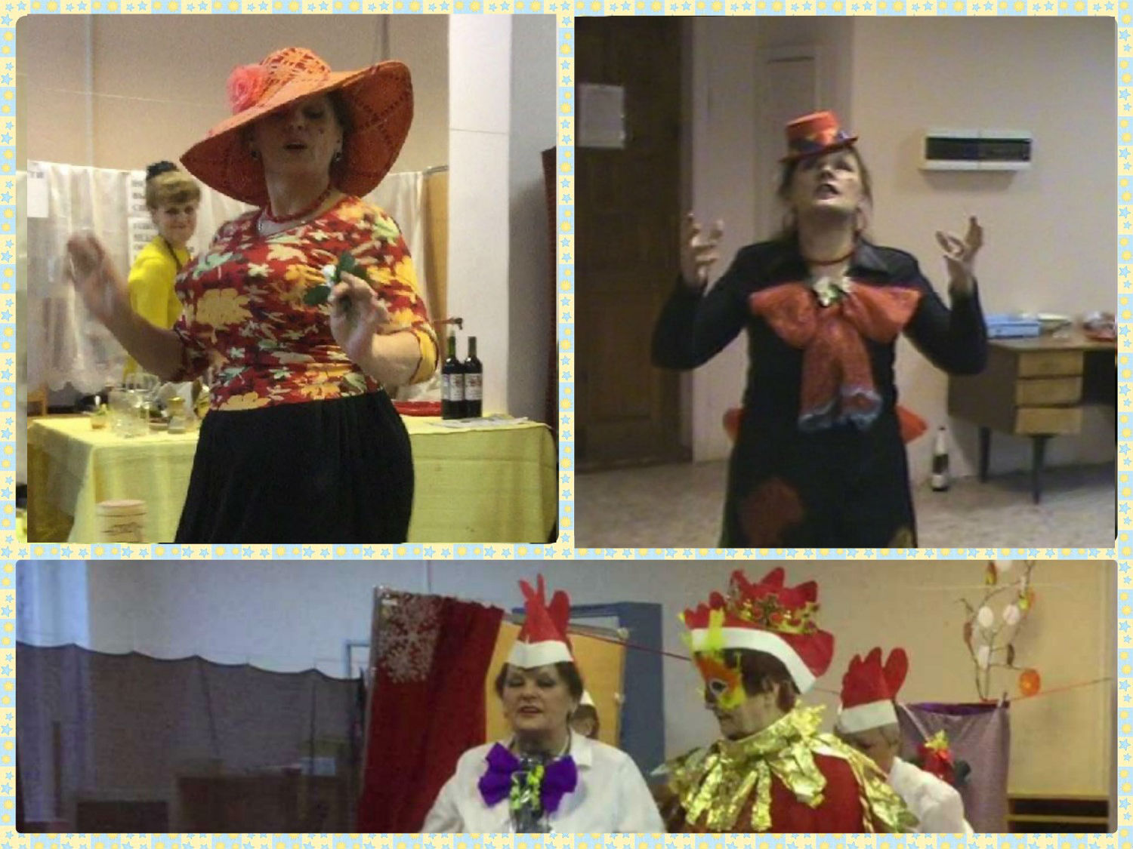

Slide 8
ЛУЧШИЙ МОНТАЖ

Slide 9
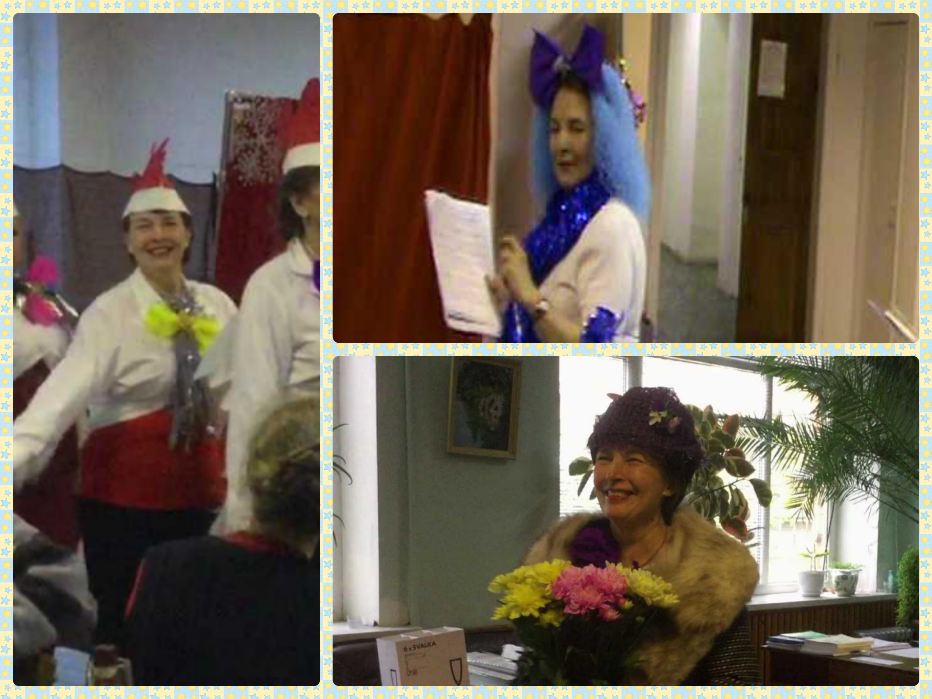
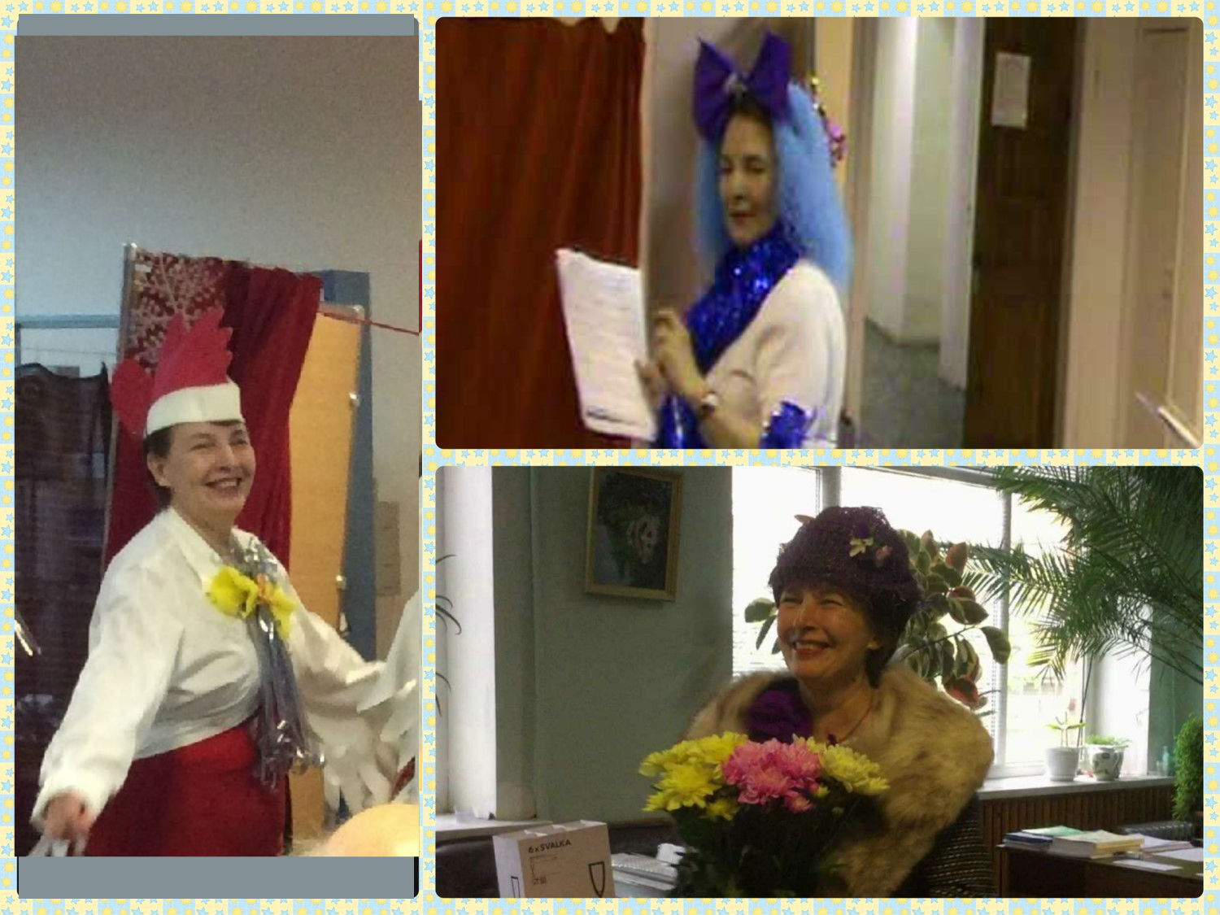
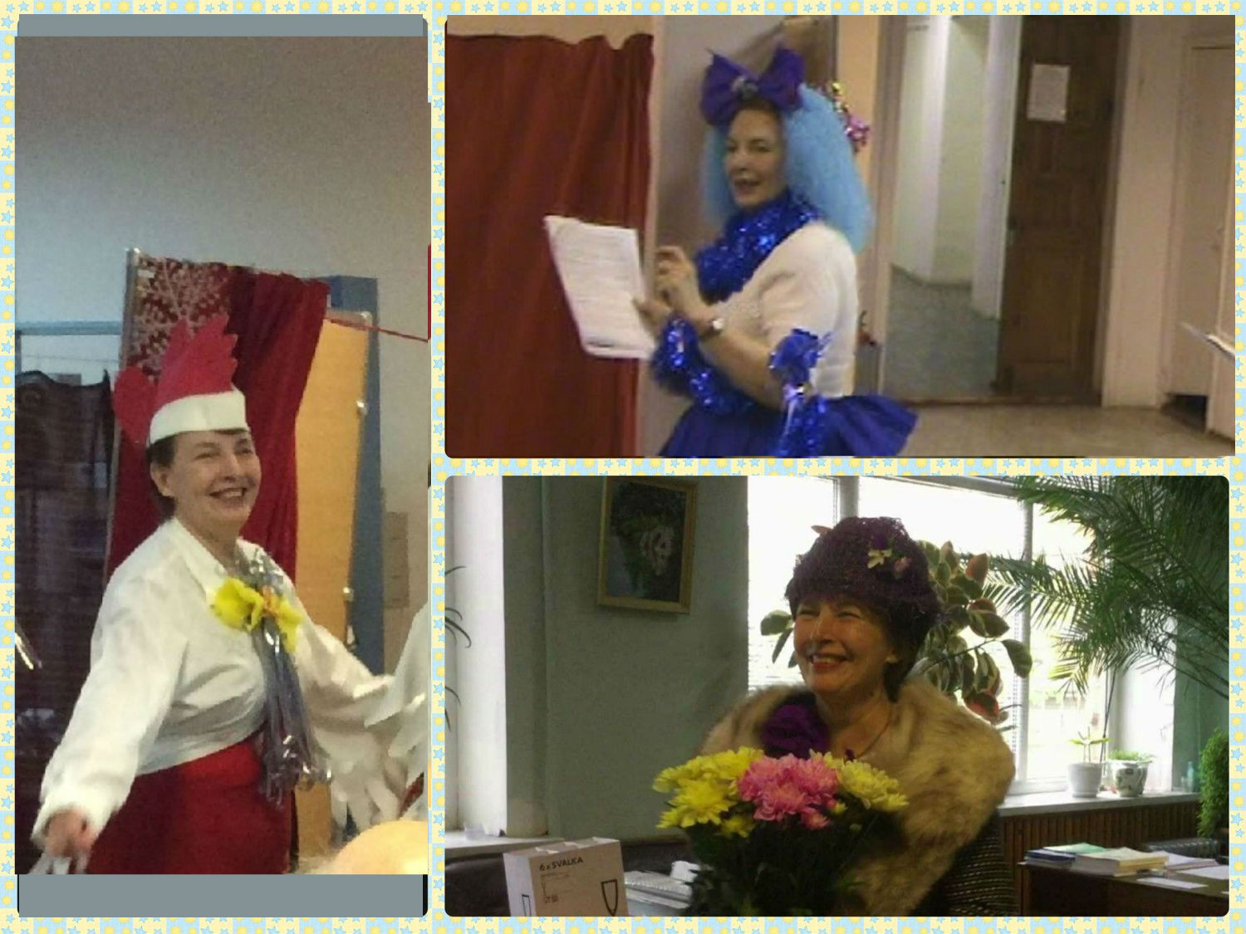

Slide 10
ЛУЧШАЯ ЖЕНСКАЯ РОЛЬ

Slide 12
ЛУЧШАЯ МУЖСКАЯ РОЛЬ

Slide 13
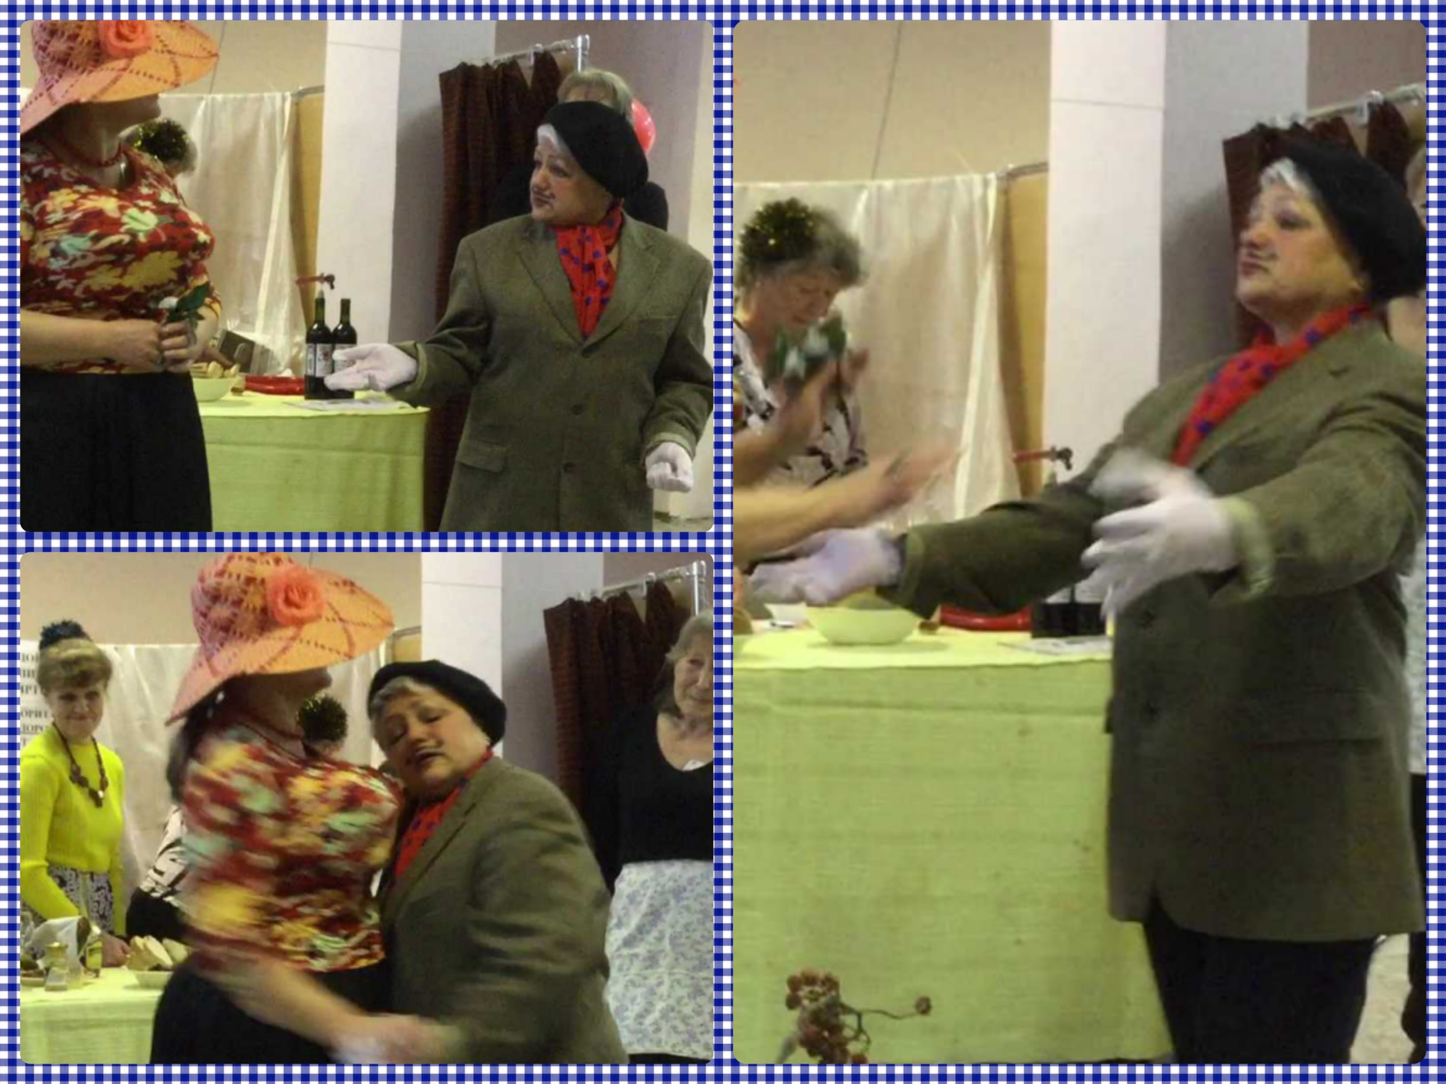

Slide 14
ГРАН-ПРИ ФЕСТИВАЛЯ ТВОРЧЕСКОМУ ОБЪЕДИНЕНИЮ «СТАРЫЕ КЛЯЧИ»

